Slide 1
HaloVet
Halo Veterinarian

Slide 2
OUR TEAM
1805625
Fiqhi Zuhda Fathi Falah
1805262
Wigi Nuriyah Musyafa
1804708
Duma Diani Sari Siregar

Slide 3
Profile
HaloVet merupakan sebuah aplikasi yang menyediakan jasa informasi terkait hewan peliharaan, khususnya kucing dan anjing. Didalamnya akan disediakan informasi kesehatan terkait penyakit-penyakit umum yang biasa menjangkit kucing dan anjing, diantaranya adalah seperti informasi gejala penyakit, cara pencegahan, dan pengobatan. Selain itu, aplikasi ini akan mempermudah pengobatan hewan yang terkena penyakit dengan cara langsung berkonsultasi dengan dokter spesialis hewan melalui fitur chat dengan dokter yang telah disediakan. aplikasi ini pun akan dapat membuatkan resep obat (dari dokter) dan kita pun dapat melakukan pemesanan obat melalui aplikasi.

Slide 4
Problem Statement
01
02
Pemelihara hewan semakin hari semakin banyak
Sekitar awal tahun 2020 banyak sekali masyarakat Indonesia yang mulai tertarik mengadopsi hewan peliharaan, khususnya kucing dan anjing. Bahkan berdasarkan satu sumber mengatakan, ada sekitar 70% peningkatan adopsi hewan peliharaan di Los Angeles. Dengan adanya peningkatan tersebut, pemelihara menjadi semakin aktif dalam mencari informasi seputar hewan peliharaan, termasuk kesehatannya, tetapi sedikit platform yang menyediakan hal tersebut.
Informasi Kesehatan hewan yang sulit didapatkan.
Berbeda dengan informasi kesehatan manusia, informasi terkait kesehatan hewan sulit didapatkan karena minimnya pengetahuan orang awam terhadap penanganan kesehatan hewan secara baik.
Notes:
Problem Statement
Pemelihara hewan semakin hari semakin banyak
Sekitar awal tahun 2020 banyak sekali masyarakat Indonesia yang mulai tertarik mengadopsi hewan peliharaan, khususnya kucing dan anjing. Bahkan berdasarkan satu sumber mengatakan, ada sekitar 70% peningkatan adopsi hewan peliharaan di Los Angeles. Dengan adanya peningkatan tersebut, pemelihara menjadi semakin aktif dalam mencari informasi seputar hewan peliharaan, termasuk kesehatannya, tetapi sedikit platform yang menyediakan hal tersebut.
Informasi Kesehatan hewan yang sulit didapatkan.
berbeda dengan informasi kesehatan manusia, informasi terkait kesehatan hewan sulit didapatkan karena minimnya pengetahuan orang awam terhadap penanganan kesehatan hewan secara baik.
Biaya konsultasi dokter spesialis terbilang mahal
Kami melakukan mini riset kepada masyarakat yang mempunyai peliharaan, bahwasannya dapat disimpulkan yakni biaya dokter spesialis di petshop terdekat terbilang sangat mahal, dan sangat beda jauh dengan harga dari dokter di klinik hewan ataupun rumah sakit hewan yang disediakan oleh pemerintah. sebagai contohnya; harga konsultasi sebuah penyakit peliharaannya di petshop Cikampek dikenakan harga RP. 70.000, sedangkan di Rumah Sakit Hewan di Lembang dikenakan harga 25.000. dan dapat dilihat bahwasannya berbeda hampir 3x lipat
Keterbatasan ruang dan waktu dalam berkonsultasi
Keterbatasan tersebut disebabkan oleh Dokter Hewan yang selalu berpindah-pindah lokasi setiap harinya, dan hanya waktu praktek tertentu saja dokter tersebut bisa melayani para pemelihara hewan
Minim klinik di daerah terpencil. Sekalipun ada, jadwal praktek dokter terbatas
dikarenakannya harga yang mahal pada petshop, secara otomatis para pemelihara hewan lebih memilih klinik agar biaya yang dikeluarkan tidak terlalu mahal, akan tetapi ternyata pada saat ini disekitar kita masih minimnya klinik yang tersedia
Sulit mendapatkan obat yang sesuai dengan penyakit

Slide 5
Problem Statement
03
04
Biaya konsultasi dokter spesialis terbilang mahal
Biaya konsultasi terbilang mahal karena tenaga , waktu dan lokasi yang membuat biaya terbilang mahal contohnya konsultasi sebuah penyakit peliharaannya di petshop hingga mencapai Rp 70.000
Keterbatasan ruang dan waktu dalam berkonsultasi
Berbeda dengan informasi kesehatan manusia, informasi terkait kesehatan hewan sulit didapatkan karena minimnya pengetahuan orang awam terhadap penanganan kesehatan hewan secara baik.
Notes:
Problem Statement
Pemelihara hewan semakin hari semakin banyak
Sekitar awal tahun 2020 banyak sekali masyarakat Indonesia yang mulai tertarik mengadopsi hewan peliharaan, khususnya kucing dan anjing. Bahkan berdasarkan satu sumber mengatakan, ada sekitar 70% peningkatan adopsi hewan peliharaan di Los Angeles. Dengan adanya peningkatan tersebut, pemelihara menjadi semakin aktif dalam mencari informasi seputar hewan peliharaan, termasuk kesehatannya, tetapi sedikit platform yang menyediakan hal tersebut.
Informasi Kesehatan hewan yang sulit didapatkan.
berbeda dengan informasi kesehatan manusia, informasi terkait kesehatan hewan sulit didapatkan karena minimnya pengetahuan orang awam terhadap penanganan kesehatan hewan secara baik.
Biaya konsultasi dokter spesialis terbilang mahal
Kami melakukan mini riset kepada masyarakat yang mempunyai peliharaan, bahwasannya dapat disimpulkan yakni biaya dokter spesialis di petshop terdekat terbilang sangat mahal, dan sangat beda jauh dengan harga dari dokter di klinik hewan ataupun rumah sakit hewan yang disediakan oleh pemerintah. sebagai contohnya; harga konsultasi sebuah penyakit peliharaannya di petshop Cikampek dikenakan harga RP. 70.000, sedangkan di Rumah Sakit Hewan di Lembang dikenakan harga 25.000. dan dapat dilihat bahwasannya berbeda hampir 3x lipat
Keterbatasan ruang dan waktu dalam berkonsultasi
Keterbatasan tersebut disebabkan oleh Dokter Hewan yang selalu berpindah-pindah lokasi setiap harinya, dan hanya waktu praktek tertentu saja dokter tersebut bisa melayani para pemelihara hewan
Minim klinik di daerah terpencil. Sekalipun ada, jadwal praktek dokter terbatas
dikarenakannya harga yang mahal pada petshop, secara otomatis para pemelihara hewan lebih memilih klinik agar biaya yang dikeluarkan tidak terlalu mahal, akan tetapi ternyata pada saat ini disekitar kita masih minimnya klinik yang tersedia
Sulit mendapatkan obat yang sesuai dengan penyakit

Slide 6
Problem Statement
05
06
Minim klinik di daerah terpencil. Sekalipun ada, jadwal praktek dokter terbatas
dikarenakannya harga yang mahal pada petshop, secara otomatis para pemelihara hewan lebih memilih klinik agar biaya yang dikeluarkan tidak terlalu mahal, akan tetapi ternyata pada saat ini disekitar kita masih minimnya klinik yang tersedia
Sulit mendapatkan obat yang sesuai dengan penyakit
Sulitnya informasi seputar edukasi pengetahuan yang belum akurat menjadikan kewaswasan dalam membeli obat secara langsung tidak sesuai dosis untuk jenis atau penyakit hewan tersebut
Notes:
Problem Statement
Pemelihara hewan semakin hari semakin banyak
Sekitar awal tahun 2020 banyak sekali masyarakat Indonesia yang mulai tertarik mengadopsi hewan peliharaan, khususnya kucing dan anjing. Bahkan berdasarkan satu sumber mengatakan, ada sekitar 70% peningkatan adopsi hewan peliharaan di Los Angeles. Dengan adanya peningkatan tersebut, pemelihara menjadi semakin aktif dalam mencari informasi seputar hewan peliharaan, termasuk kesehatannya, tetapi sedikit platform yang menyediakan hal tersebut.
Informasi Kesehatan hewan yang sulit didapatkan.
berbeda dengan informasi kesehatan manusia, informasi terkait kesehatan hewan sulit didapatkan karena minimnya pengetahuan orang awam terhadap penanganan kesehatan hewan secara baik.
Biaya konsultasi dokter spesialis terbilang mahal
Kami melakukan mini riset kepada masyarakat yang mempunyai peliharaan, bahwasannya dapat disimpulkan yakni biaya dokter spesialis di petshop terdekat terbilang sangat mahal, dan sangat beda jauh dengan harga dari dokter di klinik hewan ataupun rumah sakit hewan yang disediakan oleh pemerintah. sebagai contohnya; harga konsultasi sebuah penyakit peliharaannya di petshop Cikampek dikenakan harga RP. 70.000, sedangkan di Rumah Sakit Hewan di Lembang dikenakan harga 25.000. dan dapat dilihat bahwasannya berbeda hampir 3x lipat
Keterbatasan ruang dan waktu dalam berkonsultasi
Keterbatasan tersebut disebabkan oleh Dokter Hewan yang selalu berpindah-pindah lokasi setiap harinya, dan hanya waktu praktek tertentu saja dokter tersebut bisa melayani para pemelihara hewan
Minim klinik di daerah terpencil. Sekalipun ada, jadwal praktek dokter terbatas
dikarenakannya harga yang mahal pada petshop, secara otomatis para pemelihara hewan lebih memilih klinik agar biaya yang dikeluarkan tidak terlalu mahal, akan tetapi ternyata pada saat ini disekitar kita masih minimnya klinik yang tersedia
Sulit mendapatkan obat yang sesuai dengan penyakit

Slide 7
SOLUTION
Dapat berkonsultasi dilakukan dimana saja dan bisa dilakukan dengan waktu 24jam
Fitur Konsultasi dengan dokter Hewan secara online sehingga meminimalisir pengeluaran yang signifikan dibandingkan di Klinik
Menyediakan Pusat informasi mengenai ciri-ciri, gejala- obat juga pencegahan
Bekerja sama dengan Dokter Hewan di Indonesia
bekerja sama dengan apotek dan gojek
Notes:
Bekerja sama dengan Dokter Hewan di Indonesia
HaloVet bekerja sama dan bermitra dengan klinik dan 2000 dokter spesialis kesehatan hewan di Indonesia sehingga terjamin informasi keluasan konsultasi menyediakan akses pengguna aktif di lebih 50 kota di Indonesia. Dengan jaringan kemitraan yang luas, HaloVet optimistis mampu memberikan kontribusi di sektor kesehatan Hewan.
Dapat berkonsultasi dilakukan dimana saja dan bisa dilakukan dengan waktu 24-jam
Dengan memanfaatkan teknologi, data, dan mengidentifikasi pain dengan berbagai inovasi yang memudahkan masyarakat menikmati layanan kesehatan tanpa terbatas ruang dan waktu.
Fitur konsultasi dengan Dokter Hewan secara online sehingga meminimalisir pengeluaran yang signifikan dibandingkan di Klinik.
Minimnya Klinik, di daerah terpencil belum juga jarak klinik yang jauh dan antrian yang sering di dapati saat berkonsultasi dengan dokter membuat Halovet menjadi solusi utama untuk menghemat energi, biaya dan memperkaya informasi.
Menyediakan pusat informasi mengenai ciri-ciri , gejala, obat, juga pencegahan
Informasi yang akurat mengenai obat dan pencegahan menjadi salah satu keunggulan karena HaVet dapat merekomendasikan pencegahan untuk Hewan Peliharaan mu “Mencegah lebih baik dari pada Mengobati”
Bekerja sama dengan apotek juga gojek
Mitra kerja bersama gojek dapat memudahkan HaVet mengirim resep obat dan menghemat waktu juga memudahkan dengan cepat proses pemberian obat sehingga tidak perlu mendatangi toko obat atau apotik
Maka kami ciptakan aplikasi bernama :HaVet”
Memudahkan berkonsultasi dan bertransaksi karena harga tidak seperti konsultasi langsung ke tempat klinik dan dijauhkan dari antrian

Slide 8
Market Potential
TAM
SAM
SOM
88.168.000
penduduk Indonesia tertarik memelihara hewan peliharaan
(Sumber: BBC News Indonesia)
4.143.896
tertarik memelihara kucing dan anjing
(47,2% TAM)
(Sumber: BBC News Indonesia)
1.305.974
10% SAM potensi calon pengguna
Notes:
Up to Bottom Method
TAM (Total Available Market)
Sekitar 42,8% yang memelihara hewan dari 206 juta penduduk Indonesia. Artinya 88.168.000 penduduk indonesia tertarik memelihara hewan peliharaan (sumber: BBC News Indonesia)
SAM (Serviceable Available Market)
Dari 88.168.000 ada sekitar 47,2% yang tertarik memelihara kucing dan anjing, artinya sebanyak 4.143.896 (Sumber: BBC News Indonesia)
SOM (Serviceable Obtainable Market)
sekitar 25% dari SAM yaitu 1.305.974, karena diasumsikan kita dapat mengambil sekitar 25% dari 100% untuk setiap kompetitor yang ada yang berjumlah 3.

Slide 9
Competitor Analysist
HaloVet | 11pets | Dog Care Encyclopedia | APCC by ASPCA
Informasi Penyakit Hewan
Informasi Gejala Penyakit Hewan
Informasi Pencegahan Penyakit Hewan
Informasi Pengobatan Penyakit Hewan
Informasi makanan Hewan
Konsultasi Dokter Gratis (penyakit umum)
Konsultasi Dokter Berbayar (penyakit berat)
Pemberian Resep Obat dari Dokter
Sharing pengalaman, ke sesama petslover

Slide 10
Revenue Potensial
Konsultasi
(5 pertanyaan di jam kerja / 24 jam) setiap hari praktik
6>5 pertanyaan/hari= melakukan pembayaran konsultasi Idr 50k
Member
Pemula = Konsultasi HaloVet Gratis 1 Bulan (pemula)
Pro =Biaya rata-rata konsultasi penyakit berat (Pro) Konsultasi 6>5x= 50k; Resep : Idr 45k , ( 50 + 45= 95)
Golden = Member : Idr 350k/Tahun (Resep dan Konsultasi)

Slide 11
Value Proposition
KENAPA HARUS HAVET?
Konsultasi kapanpun dan dimanapun
Kamu tidak perlu kemana-mana
Transparansi Harga
Gojek, Petshop, Apotek
Sharing pengalaman, ke sesama pecinta Hewan
Notes:
HaloVet merupakan aplikasi yang diperuntukkan untuk para pecinta hewan, HaloVet berawal dari kepedulian kami terhadap para pecinta hewan yang dimana masih kesulitan mengenai konsultasi mengenai kesehatan peliharaannya.
lalu kenapa kamu harus memilih HaVet
Kamu tidak perlu kemana-mana, tunggu di rumah Bersama peliharaan kesayangan kamu, dan semua hal yang kamu inginkan untuk peliharaan kamu akan tiba di rumah.
Karena di HaVet para dokter siap melayani apapun masalah peliharaan kesayangan kamu, juga Gojek yang selalu siap sedia mengantarkan segala kebutuhan peliharaanmu dari makanan, pasir, snack, bahkan mainan.
Transparansi harga.
Ketika kamu konsultasi kepada Dokter professional kami, ataupun membeli barang di petshop terdekat, dengan langsung juga kami mencantumkan deskripsi harga agar kamu tidak kebingungan
Butuh obat, konsultasi, belanja kebutuhan peliharaanmu, atau grooming sekalipun? lewat Havet semua juga bisa kok.
Kamu juga bisa sharing pengalaman kamu antar pecinta hewan lainnya melalui sebuah forum yang sudah kami sediakan, yang dimana hal itu sangat menambah wawasan kamu sebagai pemelihara hewan.
selain kamu bisa yang sudah dijelaskan diatas HaVet juga menawarkan beberapa akomodasi lain seperti:
Konsultasi Bersama Dokter: kamu bisa kapanpun dan dimanapun bertanya langsung kepada Dokter Profesional kami mengenai apapun tentang peliharaan kesayangan kamu
Apotik: setelah konsul dengan dokter kamu dapet resep untuk ke apotik? Jangan khawatir, Kamu bisa dengan mudah nebus resep kamu di aplikasi kami dan hitungan menit diantarkan langsung ke tempat kamu.
Go-Jek: yaps, kami bekerjasama dengan gojek agar kamu jauh lebih mudah, jika kamu mau ke petshop terdekat pun, para gojek siap mengantarmu dengan cepat dan aman
Grooming: ini merupakan fitur dimana kamu bisa memandikan peliharaanmu yang mulai kusam dan bau, dan bisa diantar jemput oleh gojek, ataupun kamu antar sendiri

Slide 12
Bussiness Model Canvas
HAVET
Halo Venterinarian

Slide 13
Bussiness Model Canvas
Key partner Mitra dokter hewan Klinik Hewan Apotek Petshop Mitra Pengemudi (Gojek) Layanan Uang Elektronik (Dana, GoPay, ShopeePay) Mini Market (Alfamart, Indomaret) | Key Activity Menghubungkan customer pemilik pet dengan dokter hewan. Menghubungkan customer dengan penjual kebutuhan hewan peliharaan (Petshop). Menghubungkan customer dengan penjual obat-obatan hewan. Menghubungkan customer dengan klinik hewan. Menghubungkan customer dengan mitra pengemudi untuk mendistribusikan kebutuhannya dari Petshop maupun Apotek | Value Proposition Berkonsultasi dengan dokter hewan profesional secara Online dengan mendiagnosa secara cepat dan tepat. Bekerja sama dengan apotek terpercaya seputar rekomendasi resep untuk memudahkan customer dalam melakukan pengambilan obat ataupun pembelian. Bekerja sama dengan klinik hewan di Indonesia untuk memudahkan customer dalam penjadwalan klinik hewan. Bekerja sama dengan mitra pengemudi | Customer Relationship Menawarkan promo paket hemat untuk perawatan Email/No HP newsletter dan spesial offers. Memberikan tips seputar hewan peliharaan melalui notifikasi mobile app. | Customer Segments Pemilik peliharaan Hewan (Kucing/Anjing)
 | Key Resource Dokter Hewan Klinik Hewan Petshop Apotek Gojek |  | Channels App HaVet Sosial Media Website Advertisement
Cost Structure Dokter, Apotek, Driver Gojek, dan Petshop penyewaan infrastruktur server biaya pemeliharaan dan perbaikan sistem |  | Revenue Stream Konsultasi berbayar dengan dokter spesialis tergantung jumlah konsultansi dan jenis konsultasinya biaya paket berlangganan jangka panjang Resep dan Pembelian Obat Pembayaran yang ditagihkan kepada pelanggan dapat dibayarkan melalui layanan uang elektronik (Dana, GoPay, ShopeePay) dan mini market
Notes:
HaloVet merupakan aplikasi yang diperuntukkan untuk para pecinta hewan, HaloVet berawal dari kepedulian kami terhadap para pecinta hewan yang dimana masih kesulitan mengenai konsultasi mengenai kesehatan peliharaannya.
lalu kenapa kamu harus memilih HaVet
Kamu tidak perlu kemana-mana, tunggu di rumah Bersama peliharaan kesayangan kamu, dan semua hal yang kamu inginkan untuk peliharaan kamu akan tiba di rumah.
Karena di HaVet para dokter siap melayani apapun masalah peliharaan kesayangan kamu, juga Gojek yang selalu siap sedia mengantarkan segala kebutuhan peliharaanmu dari makanan, pasir, snack, bahkan mainan.
Transparansi harga.
Ketika kamu konsultasi kepada Dokter professional kami, ataupun membeli barang di petshop terdekat, dengan langsung juga kami mencantumkan deskripsi harga agar kamu tidak kebingungan
Butuh obat, konsultasi, belanja kebutuhan peliharaanmu, atau grooming sekalipun? lewat Havet semua juga bisa kok.
Kamu juga bisa sharing pengalaman kamu antar pecinta hewan lainnya melalui sebuah forum yang sudah kami sediakan, yang dimana hal itu sangat menambah wawasan kamu sebagai pemelihara hewan.
selain kamu bisa yang sudah dijelaskan diatas HaVet juga menawarkan beberapa akomodasi lain seperti:
Konsultasi Bersama Dokter: kamu bisa kapanpun dan dimanapun bertanya langsung kepada Dokter Profesional kami mengenai apapun tentang peliharaan kesayangan kamu
Apotik: setelah konsul dengan dokter kamu dapet resep untuk ke apotik? Jangan khawatir, Kamu bisa dengan mudah nebus resep kamu di aplikasi kami dan hitungan menit diantarkan langsung ke tempat kamu.
Go-Jek: yaps, kami bekerjasama dengan gojek agar kamu jauh lebih mudah, jika kamu mau ke petshop terdekat pun, para gojek siap mengantarmu dengan cepat dan aman
Grooming: ini merupakan fitur dimana kamu bisa memandikan peliharaanmu yang mulai kusam dan bau, dan bisa diantar jemput oleh gojek, ataupun kamu antar sendiri

Slide 14
Bussiness Plan
HAVET
Halo Venterinarian

Slide 15
Executive Summary
Market Opportunity, Transparency Market Research (TMR) memprediksi kemajuan teknologi dalam insfrastruktur medis dan kesehatan akan semakin mendukung melajunya sektor ini. SEktor Kesehatan perawatan hewan belum terlalu banyak apalagi konsultasi belum ada. selain itu, potensi pasar di bidang ini cukup besar, melihat bahwa aplikasi seperti perusahaan start up ini akan memberikan akses kesehatan untuk hewan terutama pemeliharaan cat and dog yang lebih mudah di seluruh indonesia melihat sesuatu yang potensial disini, start Up dan kompetitor punya peluang untuk bisa sukses di indonesia dalam hal kesehatan hewan, untuk memperluas pasar, HaVet pun bekerja sama dengan beberapa Investor Mitra dokter hewan klinik hewan, aptek ,Petshop, Mitra Pengemudi(gojek), Layanan Uang Elektronik (Dana, GoPay, ShopeePay) dan mini market (Alfamart, Indomaret
·
Risk and Reward, Dokter hewan merupakan sebuah portal online yang berisi berbagai informasi kesehatan seputar kesehatan pemeliharaan hewan. Fitur utama diantaranya forum diskusi yang memungkinkan untuk melakukan diskusi dengan dokter secara langsung , mirip dengan sebuah forum online bedanya konsultasi seputar kesehatan hewan. reward yang didapatkan adalah keuntungan dari HaVet yaitu Havet dapat memastikan menghasilkan diagnosa dan pemberian resep berbeda dengan kebanyakan aplikasi kesehatan yang belum memperbolehkan App memudahkan dokter mendiagnosa hewan khusus dokter hewan dan spesialis . Keuntungan bagi hasil dengan Dokter, Apotek, Driver Gojek, dan Petshop, penyewaan infrastruktur server, biaya pemeliharaan dan perbaikan sistem. risk resiko dari aplikasi Havet telah diidentidikasi dengan manajer proyek akan menerapkan mitigasi risiko yang diperlukan untuk menghindar kebocoran data dan terjadinya kepalsuan data

Slide 16
Executive Summary
Competition, , Bagaimana HaVet berkompetisi dengan pasar, Start Up rintisan salah satunya akan memberikan layanan kesehatan terpadu untuk hewan . Coustumer yang mengalami kesulitan penanganan pemeliharaan kesehatan Cat and Dog akan lebih mudah dalam berkonsultasi dengan doktersampai informasi tentang obay resep yang akurat hal ini belum terealisasikan oleh perusahaan start up layanan kesehatan lainnya. konsultasi dengan dokter dengan forum chat, vid cal merupakan daya pembeda start up lainnya. Selain itu, adapula fasilitas riwayat percakapan dengan dokter dan daftar pesanan obat yang biasanya didapati sulit dan tergolong mahal dalam segi cost, Metode pembayaran Havet yang sangat mudah dan tidak perlu lagi menghabiskan waktu untuk ke klinik petshop dengan antrian dan jarak dan tempat yang minim. Tak hanya itu, HaVet juga memberikan fasilitas gratis konsultasi meskipun mengalami pembatasan waktu perharinya diluar paket App HaVet.
·

Slide 17
Company
Overview
HaVet merupakan aplikasi terpercaya yang memberikan solusi yang lengkap untuk memenuhi segala kebutuhan kesehatan hewan peliharaan kamu. Havet menghubungkan kamu langsung kepada Dokter Hewan Profesional dengan cepat dan tepat, juga kami akan mengantarkan obatmu langsung kerumah dengan Gojek. Perlu beli kebutuhan atau ingin Grooming? Cukup buka aplikasi Havet lalu dengan sigap kami akan memenuhi segala kebutuhan hewan kesayangan kamu.
Dengan HaVet, segala lebih mudah, aman, dan tidak mengganggu aktivitas, Kamu bisa sharing pengalaman kesesama pemelihara juga loh!!

Slide 18
KENAPA HARUS HAVET?
Konsultasi kapanpun dan dimanapun
Kamu tidak perlu kemana-mana
Transparansi Harga
Gojek, Petshop, Apotek
Sharing pengalaman, ke sesama pemelihara Hewan
Notes:
HaloVet merupakan aplikasi yang diperuntukkan untuk para pecinta hewan, HaloVet berawal dari kepedulian kami terhadap para pecinta hewan yang dimana masih kesulitan mengenai konsultasi mengenai kesehatan peliharaannya.
lalu kenapa kamu harus memilih HaVet
Kamu tidak perlu kemana-mana, tunggu di rumah Bersama peliharaan kesayangan kamu, dan semua hal yang kamu inginkan untuk peliharaan kamu akan tiba di rumah.
Karena di HaVet para dokter siap melayani apapun masalah peliharaan kesayangan kamu, juga Gojek yang selalu siap sedia mengantarkan segala kebutuhan peliharaanmu dari makanan, pasir, snack, bahkan mainan.
Transparansi harga.
Ketika kamu konsultasi kepada Dokter professional kami, ataupun membeli barang di petshop terdekat, dengan langsung juga kami mencantumkan deskripsi harga agar kamu tidak kebingungan
Butuh obat, konsultasi, belanja kebutuhan peliharaanmu, atau grooming sekalipun? lewat Havet semua juga bisa kok.
Kamu juga bisa sharing pengalaman kamu antar pecinta hewan lainnya melalui sebuah forum yang sudah kami sediakan, yang dimana hal itu sangat menambah wawasan kamu sebagai pemelihara hewan.
selain kamu bisa yang sudah dijelaskan diatas HaVet juga menawarkan beberapa akomodasi lain seperti:
Konsultasi Bersama Dokter: kamu bisa kapanpun dan dimanapun bertanya langsung kepada Dokter Profesional kami mengenai apapun tentang peliharaan kesayangan kamu
Apotik: setelah konsul dengan dokter kamu dapet resep untuk ke apotik? Jangan khawatir, Kamu bisa dengan mudah nebus resep kamu di aplikasi kami dan hitungan menit diantarkan langsung ke tempat kamu.
Go-Jek: yaps, kami bekerjasama dengan gojek agar kamu jauh lebih mudah, jika kamu mau ke petshop terdekat pun, para gojek siap mengantarmu dengan cepat dan aman
Grooming: ini merupakan fitur dimana kamu bisa memandikan peliharaanmu yang mulai kusam dan bau, dan bisa diantar jemput oleh gojek, ataupun kamu antar sendiri

Slide 19
VISI MISI
VISI
Pemberian layanan kesehatan yang layak untuk para Hewan Peliharaan dengan Lengkap dan Tepat
MISI
"Reaching various levels of society and Providing the Best Solution for a Better Life"
"Menjangkau berbagai lapisan masyarakat dan Memberikan Solusi Terbaik untuk Kehidupan yang Lebih Baik"

Slide 20
Market Opportunity
SAM
Dari 88.168.000 ada sekitar 47,2% yang tertarik memelihara kucing dan anjing, artinya sebanyak 4.143.896 (Sumber: BBC News Indonesia)
TAM. 1
2. SAM & SOM
Sekitar 42,8% yang memelihara hewan dari 206 juta penduduk Indonesia. Artinya 88.168.000 penduduk indonesia tertarik memelihara hewan peliharaan (sumber: BBC News Indonesia)
SOM
Sekitar 25% dari SAM yaitu 1.305.974, karena diasumsikan kita dapat mengambil sekitar 25% dari 100% untuk setiap kompetitor yang ada yang berjumlah 3.
Dokter Hewan
Klinik Hewan
Petshop
Apotek
Gojek
Pemilik Peliharaan Hewan
Key Resource. 4
3. Target Pasar

Slide 21
Company Services
Fitur konsultasi reguler dgn dokter umum/penyakit ringan (free)
Fitur konsultasi premium dgn dokter spesialis penyakit berat (berbayar)
Fitur pemesanan dan penjualan obat (pesan antar/cod/ ojol)
Fitur pemesanan dan penjualan kebutuhan cat/dog di petshop terdekat (pesan antar/cod/ojol)
Fitur pembuat janji temu di klinik dengan dokter
Fitur pencarian seputar penyakit hewan (gejala, pengobatan, pencegahan)
Fitur forum chat cat/dog lovers

Slide 22
Risk and Reward
Risk
Reward
Risiko dari aplikasi Havet ini telah diidentifikasi. Manajer proyek akan menentukan dan menerapkan mitigasi risiko yang diperlukan strategi penghindaran/ sesuai untuk meminimalkan kemungkinan risiko tersebut.
terjadinya kebocoran data
terjadinya kepalsukan diagnosa data/salah diagnosa akibat kesalahan pada saat entry data
terjadinya bug pada saat proses perjalanan aplikasi yang tidak sesuai dengan carannya.
Reward yang didapatkan adalah keuntungan dari HaVet yaitu Havet dapat memastikan menghasilkan diagnosa dan pemberian resep berbeda dengan kebanyakan aplikasi kesehatan yang belum memperbolehkan App memudahkan dokter mendiagnosa hewan khusus dokter hewan dan spesialis .

Slide 23
Competitor analysis
HaloVet | 11pets | Dog Care Encyclopedia | APCC by ASPCA
Informasi Penyakit Hewan
Informasi Gejala Penyakit Hewan
Informasi Pencegahan Penyakit Hewan
Informasi Pengobatan Penyakit Hewan
Informasi makanan Hewan
Konsultasi Dokter Gratis (penyakit umum)
Konsultasi Dokter Berbayar (penyakit berat)
Pemberian Resep Obat dari Dokter
Sharing pengalaman, ke sesama petslover
‹#›

Slide 24
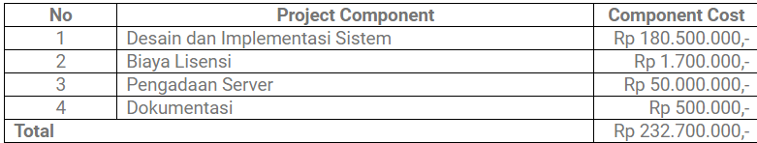
Financial Plan
Budget Summary
Kebutuhan fungsional App HaVet yang harus ada dalam sistem dibuat sebagai berikut :
Sistem harus dapat melayani memenuhi kebutuhan coustumer, mengelola data user dan transaksi.
Kebutuhan nonfungsional App HaVet dari segi pengontrolan sistem yang diinginkan user agar mempermudah pengambilan keputusan oleh pihak, untuk :
meningkatan reliabilitas sistem, diharapkan memiliki bacup data dan convidential.
Notes:
Kebutuhan fungsional yang harus ada dalam sistem yang akan dibuat ini adalah sebagai berikut:
- Sistem harus dapat melayani memenuhi kebutuhan Melakukan konsultasi (telfon) ke dokter, Atur jadwal berobat dengan dokter, Membeli obat secara online dengan kurir gojek, Melakukan request uji lab di rumah, Menerima telfon coustumer. Menerima pesanan obat,, Melihat jadwal dokter dirumah sakit, Topup uang elektronik, Mengelola data user, dan Mengelola data transaksi.
Kebutukan nonfungsional dari segi pengontrolan sistem yang diinginkan user antara lain adalah sistem dapat mempermudah dalam pengambilan keputusan oleh pihak manajemen tingkat atas alam waktu yang cepat. Untuk meningkatkan reliabilitas sistem, sistem diharapkan memiliki backup data. Backup data ini terutama dibutuhkan jika server down. Selain itu, sistem juga dapat menjaga keamanan data-data yang disimpan, terutama untuk data-data yang bersifat confidential.
Kebutuhan non-fungsional berdasarkan information dari PIECES framework adalah terintegrasinya data. Sistem yang baru juga diharapkan dapat mencegah terjadinya redundancy data dan dapat menjaga akurasi dan konsistensi data. Akurasi dan konsistensi data sangat dibutuhkan untuk mencegah adanya kesalahan penginputan data tamu dan pengolahan data transaksi. Akurasi data dapat dijaga dengan meminimalisasi terjadinya kesalahan dalam pencatatan, sedangakan konsistensi dapat dijaga dengan perancangan dan implementasi database yang baik.

Slide 25
Marketing Strategy
Mengikuti Event atau Pameran
Pecinta Hewan/Sesama Developer
Jasa Influencer
Pendekatan Search Engine Optimization (SEO)
Social Media Marketing
(Facebook, Instagram, dll)
Memasang Iklan Web
Melalui E-Mail

Slide 26
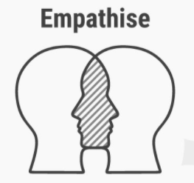
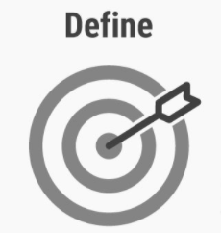

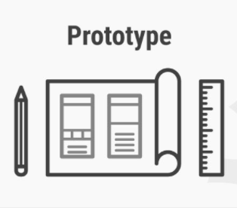
Our Portofolio
Portofolio 1
Portofolio 2
Pekerjaan pertama yang telah kami lakukan untuk bisnis ini adalah melaksanakan tahap Emphatise untuk menemukan kebutuhan dan masalah user.
Setelah berhasil menemukan kebutuhan, kami berhasil menemukan solusinya yaitu, Kami membuat sebuah aplikasi HaVet.
Portofolio 3
Portofolio 4
Pekerjaan ke 3 yang telah dicapai bisnis ini yaitu Ideate, dengan menghasilkan berbagai fitur pada HaVet, dengan salah satu fitur unggulan yaitu konsultasu dengan dokter hewan secara langsung
Kami telah berhasil membuat rancangan antar muka dari Havet, yang merupakan tahapan ke 4 pada proses Design Thinking.

Slide 27
Empathise
01
The first stage of the Design Thinking process is to gain an empathic understanding of the problem we are trying to solve

Slide 28
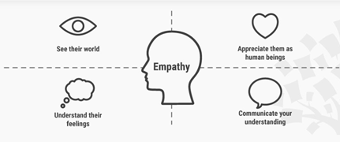
Empathise
Stage 1 in the Design Thinking Process : Empathise with Your Users
Pada tahap ini, kami sudah melakukan metode observasi berupa wawancara dengan pihak-pihak terkait untuk mengetahui terkait masalah dan kebutuhan-kebutuhan yang diinginkan User sesuai dengan metode observasi. Hal ini bertujuan untuk mewadahi kebutuhan dari permasalahan perawatan Cat and Dog agar HaVet (Hallo Veterinarian) dapat diciptakan sesuai kebutuhan dan memenuhi kebutuhan tersebut.
Notes:
Empathy adalah hal yang krusial dalam proses human-centred design , and empathy membantu men-design pemikir untuk mengatur asumsi dari sisi pemikir tentang permasalahan, pemikiran tersebut tentunya akan berlawanan dengan kebutuhan dan keinginan users.

Slide 29
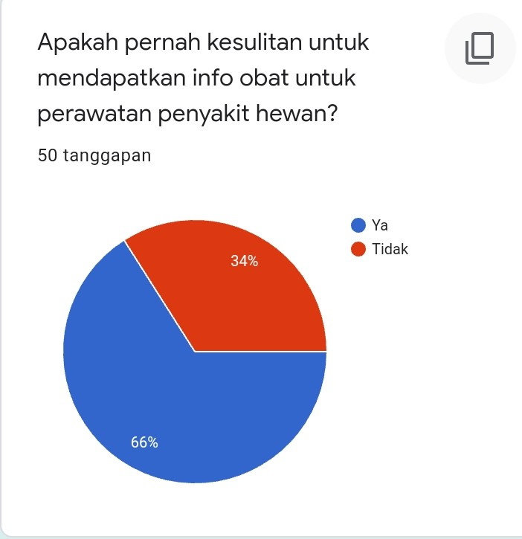
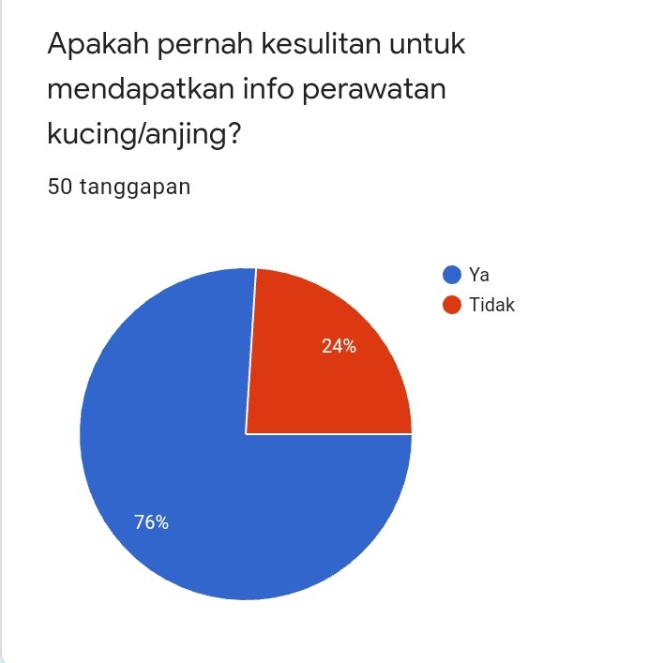
Hasil Observasi
Diagram
Notes:
apakah pernah kesulitan untuk mendapatkan info obat untuk perawatan penyakit hewan? [2[ apakah pernah kesulitan untuk mendapatkan info perawatan Cat/Dog?

Slide 30
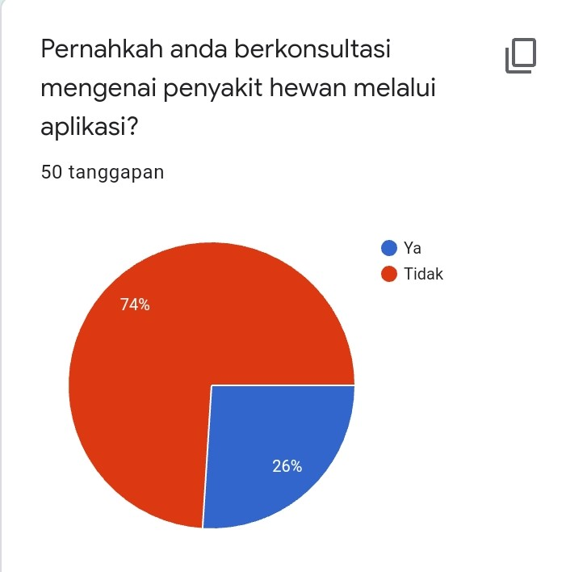
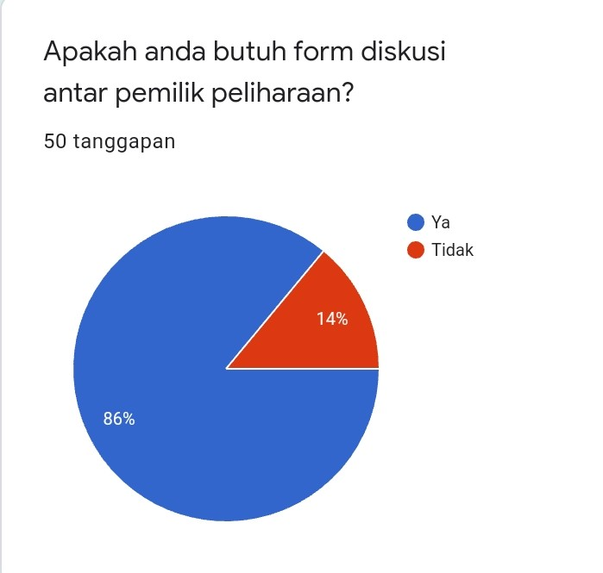
Hasil Observasi
Diagram
Notes:
apakah anda butuh form diskusi antar pemilik peliharaan? Pernahkah anda berkonsultasi mengenai penyakit hewan melalui aplikasi?

Slide 31
02
Define

Slide 32
Define
02
01
03
Dari hasil Observasi yang telah dilakukan, dapat disimpulkan bahwa:
Masih banyak yang kesulitan untuk mendapatkan info obat dan info perawatan
Dibutuhkannya form diskusi antar pemilik peliharaan
Sampai saat ini belum adanya aplikasi yang menghubungkan langsung pemilik hewan dengan dokter hewan
HaVet merupakan fasilitator pemelihara Kucing/Anjing dalam memenuhi kebutuhannya, terkhususnya dalam faktor kesehatan. HaVet juga menjadi sarana pemelihara Kucing/Anjing dalam berkonsultasi secara langsung kepada dokter hewan yang sudah terintegrasi
Kami membuat sebuah aplikasi HaVet yang dapat memenuhi segala kebutuhan para pemelihara hewan.

Slide 33
Ideate
03
During the third stage of the Design Thinking process, designers are ready to start generating ideas

Slide 34
Ideate
Dengan latar belakang yang kuat ini, anggota tim dapat mulai untuk mengidentifikasi solusi baru atas pernyataan masalah yang kami temukan. Teknik yang kami gunakan dalam proses Ideate adalah Brainstroming

Slide 35
Brainstorming
Tim telah berhasil untuk memahami pengguna dan kebutuhan mereka di tahap Empathize, dan kita telah menganalisis dan mensistesis pengamatan di tahap Define, dan berakhir dengan pernyataan masalah yang berpusat pada manusia.
Tim membangun aplikasi yang dapat membantu cat and dog lovers dalam menggali informasi dan pengobatan yang terintegritas menggunakan HaloVet, dengan salah satu fitur unggulan yaitu dapat berkonsultasi dengan dokter hewan secara langsung melalui platform ini.

Slide 36
Ideate - Brainstroming
Fitur konsultasi reguler dgn dokter umum/penyakit ringan (free)
Fitur konsultasi premium dgn dokter spesialis penyakit berat (berbayar)
Fitur pemesanan dan penjualan obat (pesan antar/cod/ojol)
Fitur
Halo Veterinarian
Fitur pemesanan dan penjualan kebutuhan cat/dog di petshop terdekat (pesan antar/cod/ojol)
Fitur pembuat janji temu di klinik dengan dokter
Fitur forum chat cat/dog lovers
Fitur pencarian seputar penyakit hewan (gejala, pengobatan, pencehagan)

Slide 37
Prototype
04
The design team will now produce a number of inexpensive, scaled down versions of the product or specific features found within the product, so we can investigate the problem solutions generated in the previous stage.

Slide 38
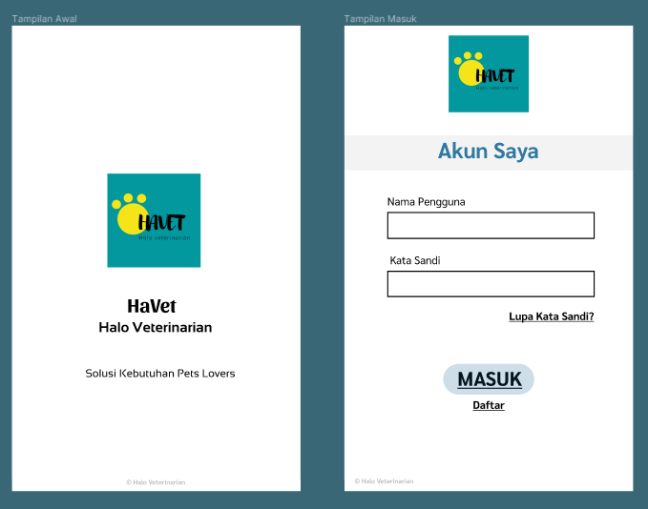

Slide 39
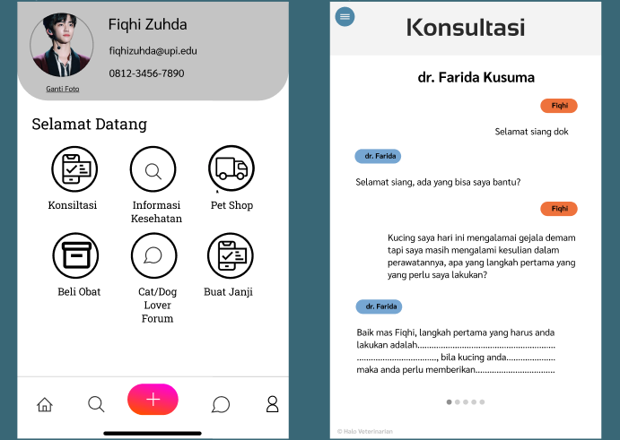

Slide 40
Test
05
Designers or evaluators rigorously test the complete product using the best solutions identified during the prototyping phase

Slide 41
In Process

Slide 42
TERIMA KASIH

